Slide 1
§计算几何

Slide 2
一、引言
计算机的出现使得很多原本十分繁琐的工作得以大幅度简化，但是也有一些在人们直观看来很容易的问题却需要拿出一套并不简单的通用解决方案，比如几何问题。
作为计算机科学的一个分支，计算几何主要研究解决几何问题的算法。在现代工程和数学领域，计算几何在图形学、机器人技术、超大规模集成电路设计和统计等诸多领域有着十分重要的应用。

Slide 3
二、目录
计算几何基本概念和常用算法包括如下内容：
1. 矢量的概念
2. 矢量加减法
3. 矢量叉积
4. 折线段的拐向判断
5. 判断点是否在线段上
6. 判断两线段是否相交
7. 判断线段和直线是否相交
8. 判断矩形是否包含点
9. 判断线段、折线、多边形是否在矩形中
10. 判断矩形是否在矩形中
11. 判断圆是否在矩形中
12. 判断点是否在多边形中
13. 判断线段是否在多边形内
14. 判断折线是否在多边形内

Slide 4
15. 判断多边形是否在多边形内
16. 判断矩形是否在多边形内
17. 判断圆是否在多边形内
18. 判断点是否在圆内
19. 判断线段、折线、矩形、多边形是否在圆内
20. 判断圆是否在圆内
21. 计算点到线段的最近点
22. 计算点到折线、矩形、多边形的最近点
23. 计算点到圆的最近距离及交点坐标
24. 计算两条共线的线段的交点
25. 计算线段或直线与线段的交点
26. 求线段或直线与折线、矩形、多边形的交点
27. 求线段或直线与圆的交点
28.三角形、多边形面积的计算
29. 凸包

Slide 5
三、算法介绍
1.矢量的概念：
  如果一条线段的端点是有次序之分的，我们把这种线段称为有向线段(directed segment)。
  如果有向线段p1p2的起点p1在坐标原点，我们可以把它称为矢量(vector)p2。

Slide 6
2.矢量加减法：
  设二维矢量P = ( x1, y1 )，Q = ( x2 , y2 )，则矢量加法定义为： P + Q = ( x1 + x2 , y1 + y2 );
  同样的，矢量减法定义为： P - Q = ( x1 - x2 , y1 - y2 )。显然有性质 P + Q = Q + P，P - Q = - ( Q - P )。

Slide 7
3.矢量叉积：
计算矢量叉积是与直线和线段相关算法的核心部分。设矢量P = ( x1, y1 )，Q = ( x2, y2 )，则矢量叉积定义为由(0,0)、p1、p2和p1+p2所组成的平行四边形的带符号的面积，即：P × Q = x1*y2 - x2*y1，其结果是一个标量。显然有性质 P × Q = - ( Q × P ) 和 P × ( - Q ) = - ( P × Q )。一般在不加说明的情况下，本文下述算法中所有的点都看作矢量，两点的加减法就是矢量相加减，而点的乘法则看作矢量叉积。
叉积的一个非常重要性质是可以通过它的符号判断两矢量相互之间的顺逆时针关系：
若 P × Q > 0 , 则P在Q的顺时针方向。
若 P × Q < 0 , 则P在Q的逆时针方向。
若 P × Q = 0 , 则P与Q共线，但可能同向也可能反向。

Slide 8
4.折线段的拐向判断：
折线段的拐向判断方法可以直接由矢量叉积的性质推出。对于有公共端点的线段p0p1和p1p2，通过计算(p2 - p0) × (p1 - p0)的符号便可以确定折线段的拐向：
若(p2 - p0) × (p1 - p0) > 0,则p0p1在p1点拐向右侧后得到p1p2。
若(p2 - p0) × (p1 - p0) < 0,则p0p1在p1点拐向左侧后得到p1p2。
若(p2 - p0) × (p1 - p0) = 0,则p0、p1、p2三点共线。

Slide 9
5.判断点是否在线段上：
设点为Q，线段为P1P2 ，判断点Q在该线段上的依据是：( Q - P1 ) × ( P2 - P1 ) = 0 且 Q 在以 P1，P2为对角顶点的矩形内。前者保证Q点在直线P1P2上，后者是保证Q点不在线段P1P2的延长线或反向延长线上，对于这一步骤的判断可以用以下过程实现：
ON-SEGMENT(pi,pj,pk)
if min(xi,xj) <= xk <= max(xi,xj) and min(yi,yj) <= yk <= max(yi,yj)
then return true;
else return false;
特别要注意的是，由于需要考虑水平线段和垂直线段两种特殊情况，min(xi,xj)<=xk<=max(xi,xj)和min(yi,yj)<=yk<=max(yi,yj)两个条件必须同时满足才能返回真值。

Slide 10
6.判断两线段是否相交：
我们分两步确定两条线段是否相交：
(1)快速排斥试验
设以线段 P1P2 为对角线的矩形为R， 设以线段 Q1Q2 为对角线的矩形为T，如果R和T不相交，显然两线段不会相交。
(2)跨立试验
如果两线段相交，则两线段必然相互跨立对方。若P1P2跨立Q1Q2 ，则矢量 ( P1 - Q1 ) 和( P2 - Q1 )位于矢量( Q2 - Q1 ) 的两侧，即( P1 - Q1 ) × ( Q2 - Q1 ) * ( P2 - Q1 ) × ( Q2 - Q1 ) < 0。上式可改写成( P1 - Q1 ) × ( Q2 - Q1 ) * ( Q2 - Q1 ) × ( P2 - Q1 ) > 0。

Slide 11
当 ( P1 - Q1 ) × ( Q2 - Q1 ) = 0 时，说明 ( P1 - Q1 ) 和 ( Q2 - Q1 )共线，但是因为已经通过快速排斥试验，所以 P1 一定在线段 Q1Q2上；同理，( Q2 - Q1 ) ×(P2 - Q1 ) = 0 说明 P2 一定在线段 Q1Q2上。
所以判断P1P2跨立Q1Q2的依据是：( P1 - Q1 ) × ( Q2 - Q1 ) * ( Q2 - Q1 ) × ( P2 - Q1 ) >= 0。同理判断Q1Q2跨立P1P2的依据是：( Q1 - P1 ) × ( P2 - P1 ) * ( P2 - P1 ) × ( Q2 - P1 ) >= 0。

Slide 12
HDOJ 1086 You can Solve a Geometry Problem too 线段相交问题
两条线段相交也就意味着一个线段的两个端点跨立另一条线段的两侧。于是向量叉积的几何意义便得到了运用。如果两个点P1，P2在一条线段Q1Q2两侧，那么向量P1Q1*P1Q2必然和P2Q1*P2Q2异号，或者其中一者为零，那么P1， P2必然在线段Q1Q2的两侧。在判断Q1Q2是否在P1P2的两侧便可判断两线段是否相交。

Slide 13
#include<iostream>
#include<stdio.h>
using namespace std;
const int Max = 110;
struct Point
{
double x, y;
};
struct Segment
{
Point s, e;
};
Segment s[Max];
double product(Point &a, Point &b, Point &c)
{
double x1, y1, x2, y2;
x1 = a.x - c.x, y1 = a.y - c.y;
x2 = b.x - c.x, y2 = b.y - c.y;
return x1 * y2 - y1 * x2;
}
bool intersect(Segment &a, Segment &b)
{
return product(a.s, a.e, b.s) * product(a.s, a.e, b.e) <= 0 &&
product(b.s, b.e, a.s) * product(b.s, b.e, a.e) <= 0;
}
int main()
{
int n, cnt;
while(scanf("%d", &n) && n)
{
for(int i=0; i<n; i++)
scanf("%lf %lf %lf %lf", &s[i].s.x, &s[i].s.y, &s[i].e.x, &s[i].e.y);
cnt = 0;
for(int i=0; i<n; i++)
for(int j=i+1; j<n; j++)
if(intersect(s[i], s[j])) cnt ++;
printf("%d\n", cnt);
}
system("pause");
return 0;
}

Slide 14
7.判断线段和直线是否相交：
有了上面的基础，这个算法就很容易了。如果线段P1P2和直线Q1Q2相交，则P1P2跨立Q1Q2，即：( P1 - Q1 ) × ( Q2 - Q1 ) * ( Q2 - Q1 ) × ( P2 - Q1 ) >= 0。

Slide 15
8.判断矩形是否包含点：
  只要判断该点的横坐标和纵坐标是否夹在矩形的左右边和上下边之间。
9.判断线段、折线、多边形是否在矩形中：
  因为矩形是个凸集，所以只要判断所有端点是否都在矩形中就可以了。

Slide 16
10.判断矩形是否在矩形中：
只要比较左右边界和上下边界就可以了。
11.判断圆是否在矩形中：
很容易证明，圆在矩形中的充要条件是：圆心在矩形中且圆的半径小于等于圆心到矩形四边的距离的最小值。

Slide 17
12.判断点是否在多边形中：
判断点P是否在多边形中是计算几何中一个非常基本但是十分重要的算法。以点P为端点，向左方作射线L，由于多边形是有界的，所以射线L的左端一定在多边形外，考虑沿着L从无穷远处开始自左向右移动，遇到和多边形的第一个交点的时候，进入到了多边形的内部，遇到第二个交点的时候，离开了多边形，……所以很容易看出当L和多边形的交点数目C是奇数的时候，P在多边形内，是偶数的话P在多边形外。

Slide 18
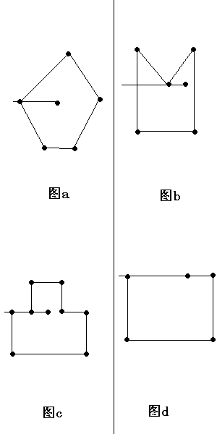
但是有些特殊情况要加以考虑。如图下图(a)(b)(c)(d)所示。
在图(a)中，L和多边形的顶点相交，这时候交点只能计算一个；
在图(b)中，L和多边形顶点的交点不应被计算；
在图(c)和(d) 中，L和多边形的一条边重合，这条边应该被忽略不计。如果L和多边形的一条边重合，这条边应该被忽略不计。

Slide 19
为了统一起见，我们在计算射线L和多边形的交点的时候，1、对于多边形的水平边不作考虑；2、对于多边形的顶点和L相交的情况，如果该顶点是其所属的边上纵坐标较大的顶点，则计数，否则忽略；3、对于P在多边形边上的情形，直接可判断P属于多边行。
由此得出算法的伪代码如下：
count ← 0;
以P为端点，作从右向左的射线L;
for 多边形的每条边s
do if P在边s上
then return true;
if s不是水平的
then if s的一个端点在L上
if 该端点是s两端点中纵坐标较大的端点
then count ← count+1
else if s和L相交
then count ← count+1;
if count mod 2 = 1
then return true;
else return false;

Slide 20
//杭电1756
//判断点是否在任意多边形内
//原模板适用于x y坐标为正数的情况，如需应用，需修改B点横坐标位置，使其相对无限远
#include<iostream>
using namespace std;
struct point //建立point结构体，浮点型成员 x y
{
double x;
double y;
};
point p[200],A,B; //建立point 数组，和两个point 对象 A B
int m,n,i; //定义三个整型变量 m n i
double min_x,min_y,max_x,max_y;
//定义四个浮点型变量，用于储存临时数据（如比较大小）
double max(double,double); //声明取最大值函数
double min(double,double); //声明去最小值函数
double cross(point,point,point); //声明计算叉积函数
bool In_squre(); //声明计算点是否在多边形内的函数（布尔型）
int main(void)
{
while(cin>>n) //输入 n 代表多边形顶点个数
{
if(n==0) break; //当 n==0 时退出循环
for(i=0;i<n;i++)
{
cin>>p[i].x>>p[i].y;
}
p[n].x=p[0].x;
p[n].y=p[0].y;
cin>>m; //输入 m 代表测试点的数目
while(m--)
{
cin>>A.x>>A.y; //输入测试点的坐标
if(In_squre()==true) cout<<"Yes"<<endl; //调用判断点是否在多边形内函数
else cout<<"No"<<endl;
}
}
return 0;
}
double max(double a,double b) //判断最大值函数
{
return a>b?a:b;
}
double min(double a,double b) //判断最小值函数
{
return a<b?a:b;
}
double cross(point a,point b,point c) //计算叉积函数
{
return (b.x-a.x)*(c.y-a.y)-(c.x-a.x)*(b.y-a.y);
}
bool In_squre()
{
B.x=-200; //将对象 B 的成员初始化
B.y=A.y;
int number=0; //定义整型变量 number 用于记录 AB 与多边形边交点个数
for(i=1;i<=n;i++)
{
max_x=max(p[i].x,p[i-1].x);
max_y=max(p[i].y,p[i-1].y);
min_x=min(p[i].x,p[i-1].x);
min_y=min(p[i].y,p[i-1].y);
//max_x max_y min_x min_y 四个变量用于辅助界定边界
if(cross(p[i],p[i-1],A)==0&&A.x>=min_x&&A.x<=max_x&&A.y>=min_y&&A.y<=max_y)
{
//如果三点共线，而且 A 点满足边界条件 number=1 ，并退出循环
number=1;
break;
}
else if(p[i].y!=p[i-1].y) //当 p[i].y!=p[i-1],y 时
{
if(A.y>=min_y&&A.y<=max_y) //当 A 的纵坐标 大于等于 min_y 小于等于 max_y时
{
if(cross(p[i],p[i-1],A)*cross(p[i],p[i-1],B)<0) //判断 A B 是否在边 p[i]p[i-1] 两侧
{
if(A.y!=min_y) //当 A 的纵坐标不是 min_y 时 number++
{
number++;
}
}
}
}
}
if(number%2==1) return true; //如果 number 是奇数，函数返回 true
else return false; //否则函数返回 false
}

Slide 21
13.判断线段是否在多边形内：
线段在多边形内的一个必要条件是线段的两个端点都在多边形内，但由于多边形可能为凹，所以这不能成为判断的充分条件。如果线段和多边形的某条边内交（两线段内交是指两线段相交且交点不在两线段的端点），因为多边形的边的左右两侧分属多边形内外不同部分，所以线段一定会有一部分在多边形外(见图a)。于是我们得到线段在多边形内的第二个必要条件：线段和多边形的所有边都不内交。
线段和多边形交于线段的两端点并不会影响线段是否在多边形内；但是如果多边形的某个顶点和线段相交，还必须判断两相邻交点之间的线段是否包含于多边形内部。

Slide 22
因此我们可以先求出所有和线段相交的多边形的顶点，然后按照X-Y坐标排序(X坐标小的排在前面，对于X坐标相同的点，Y坐标小的排在前面，这种排序准则也是为了保证水平和垂直情况的判断正确)，这样相邻的两个点就是在线段上相邻的两交点，如果任意相邻两点的中点也在多边形内，则该线段一定在多边形内。
证明如下：
命题1：
如果线段和多边形的两相邻交点P1 ，P2的中点P' 也在多边形内，则P1, P2之间的所有点都在多边形内。
证明：
假设P1,P2之间含有不在多边形内的点，不妨设该点为Q，在P1, P'之间，因为多边形是闭合曲线，所以其内外部之间有界，而P1属于多边行内部，Q属于多边性外部，P'属于多边性内部，P1-Q-P'完全连续，所以P1Q和QP'一定跨越多边形的边界，因此在P1,P'之间至少还有两个该线段和多边形的交点，这和P1P2是相邻两交点矛盾，故命题成立。证毕。

Slide 23
由命题1直接可得出推论：
推论2：
设多边形和线段PQ的交点依次为P1,P2,……Pn，其中Pi和Pi+1是相邻两交点，线段PQ在多边形内的充要条件是：P，Q在多边形内且对于i =1, 2,……, n-1，Pi ,Pi+1的中点也在多边形内。
在实际编程中，没有必要计算所有的交点，首先应判断线段和多边形的边是否内交，倘若线段和多边形的某条边内交则线段一定在多边形外；如果线段和多边形的每一条边都不内交，则线段和多边形的交点一定是线段的端点或者多边形的顶点，只要判断点是否在线段上就可以了。

Slide 24
至此我们得出算法如下：
if 线端PQ的端点不都在多边形内
then return false;
点集pointSet初始化为空;
for 多边形的每条边s
do if 线段的某个端点在s上
then 将该端点加入pointSet;
else if s的某个端点在线段PQ上
then 将该端点加入pointSet;
else if s和线段PQ相交 // 这时候已经可以肯定是内交了
then return false;
将pointSet中的点按照X-Y坐标排序;
for pointSet中每两个相邻点 pointSet[ i ] , pointSet[ i+1]
do if pointSet [ i] , pointSet[ i+1] 的中点不在多边形中
then return false;
return true;
这个过程中的排序因为交点数目肯定远小于多边形的顶点数目n，所以最多是常数级的复杂度，几乎可以忽略不计。因此算法的时间复杂度也是O(n)。

Slide 25
14.判断折线是否在多边形内：
只要判断折线的每条线段是否都在多边形内即可。设折线有m条线段，多边形有n个顶点，则该算法的时间复杂度为O(m*n)。
15.判断多边形是否在多边形内：
只要判断多边形的每条边是否都在多边形内即可。判断一个有m个顶点的多边形是否在一个有n个顶点的多边形内复杂度为O(m*n)。
16.判断矩形是否在多边形内：
将矩形转化为多边形，然后再判断是否在多边形内。

Slide 26
17判断圆是否在多边形内：
  只要计算圆心到多边形的每条边的最短距离，如果该距离大于等于圆半径则该圆在多边形内。计算圆心到多边形每条边最短距离的算法在后文阐述。
18.判断点是否在圆内：
  计算圆心到该点的距离，如果小于等于半径则该点在圆内。

Slide 27
19.判断线段、折线、矩形、多边形是否在圆内：
  因为圆是凸集，所以只要判断是否每个顶点都在圆内即可。
20.判断圆是否在圆内：
  设两圆为O1,O2，半径分别为r1, r2，要判断O2是否在O1内。
  先比较r1，r2的大小，如果r1<r2则O2不可能在O1内；否则如果两圆心的距离大于r1 - r2 ，则O2不在O1内；否则O2在O1内。

Slide 28
21.计算点到线段的最近点：
  如果该线段平行于X轴（Y轴），则过点point作该线段所在直线的垂线，垂足很容易求得，然后计算出垂足，如果垂足在线段上则返回垂足，否则返回离垂足近的端点；
  如果该线段不平行于X轴也不平行于Y轴，则斜率存在且不为0。设线段的两端点为pt1和pt2，斜率为：k = ( pt2.y - pt1. y ) / (pt2.x - pt1.x );该直线方程为：y = k* ( x - pt1.x) + pt1.y。其垂线的斜率为 - 1 / k，垂线方程为：y = (-1/k) * (x - point.x) + point.y 。
  联立两直线方程解得：x = ( k^2 * pt1.x + k * (point.y - pt1.y ) + point.x ) / ( k^2 + 1) ，y = k * ( x - pt1.x) + pt1.y;然后再判断垂足是否在线段上，如果在线段上则返回垂足；如果不在则计算两端点到垂足的距离，选择距离垂足较近的端点返回。

Slide 29
22.计算点到折线、矩形、多边形的最近点：
  只要分别计算点到每条线段的最近点，记录最近距离，取其中最近距离最小的点即可。

Slide 30
23.计算点到圆的最近距离及交点坐标：
  如果该点在圆心，因为圆心到圆周任一点的距离相等，返回UNDEFINED。
  连接点P和圆心O，如果PO平行于X轴，则根据P在O的左边还是右边计算出最近点的横坐标为centerPoint.x - radius 或 centerPoint.x + radius。
  如果PO平行于Y轴，则根据P在O的上边还是下边计算出最近点的纵坐标为 centerPoint.y -+radius或 centerPoint.y - radius。
  如果PO不平行于X轴和Y轴，则PO的斜率存在且不为0，这时直线PO斜率为k = ( P.y - O.y )/ ( P.x - O.x )。直线PO的方程为：y = k * ( x - P.x) + P.y。设圆方程为(x - O.x ) ^2 + ( y - O.y ) ^2 = r ^2，联立两方程组可以解出直线PO和圆的交点，取其中离P点较近的交点即可。

Slide 31
24.计算两条共线的线段的交点：
对于两条共线的线段，它们之间的位置关系有下图所示的几种情况。图(a)中两条线段没有交点；图 (b) 和 (d) 中两条线段有无穷焦点；图 (c) 中两条线段有一个交点。设line1是两条线段中较长的一条，line2是较短的一条，如果line1包含了line2的两个端点，则是图(d)的情况，两线段有无穷交点；如果line1只包含line2的一个端点，那么如果line1的某个端点等于被line1包含的line2的那个端点，则是图(c)的情况，这时两线段只有一个交点，否则就是图(b)的情况，两线段也是有无穷的交点；如果line1不包含line2的任何端点，则是图(a)的情况，这时两线段没有交点。

Slide 32
25.计算线段或直线与线段的交点:
设一条线段为L0 = P1P2，另一条线段或直线为L1 = Q1Q2 ，要计算的就是L0和L1的交点。
1． 首先判断L0和L1是否相交（方法已在前文讨论过），如果不相交则没有交点，否则说明L0和L1一定有交点，下面就将L0和L1都看作直线来考虑。
2． 如果P1和P2横坐标相同，即L0平行于Y轴
a) 若L1也平行于Y轴，
i. 若P1的纵坐标和Q1的纵坐标相同，说明L0和L1共线，假如L1是直线的话他们有无穷的交点，假如L1是线段的话可用"计算两条共线线段的交点"的算法求他们的交点（该方法在前文已讨论过）；
ii. 否则说明L0和L1平行，他们没有交点；
b) 若L1不平行于Y轴，则交点横坐标为P1的横坐标，代入到L1的直线方程中可以计算出交点纵坐标；

Slide 33
3． 如果P1和P2横坐标不同，但是Q1和Q2横坐标相同，即L1平行于Y轴，则交点横坐标为Q1的横坐标，代入到L0的直线方程中可以计算出交点纵坐标；
4． 如果P1和P2纵坐标相同，即L0平行于X轴
a) 若L1也平行于X轴，
i. 若P1的横坐标和Q1的横坐标相同，说明L0和L1共线，假如L1是直线的话他们有无穷的交点，假如L1是线段的话可用"计算两条共线线段的交点"的算法求他们的交点（该方法在前文已讨论过）；
ii. 否则说明L0和L1平行，他们没有交点；
b) 若L1不平行于X轴，则交点纵坐标为P1的纵坐标，代入到L1的直线方程中可以计算出交点横坐标；
5． 如果P1和P2纵坐标不同，但是Q1和Q2纵坐标相同，即L1平行于X轴，则交点纵坐标为Q1的纵坐标，代入到L0的直线方程中可以计算出交点横坐标；

Slide 34
6． 剩下的情况就是L1和L0的斜率均存在且不为0的情况
a) 计算出L0的斜率K0，L1的斜率K1 ；
b) 如果K1 = K2
i. 如果Q1在L0上，则说明L0和L1共线，假如L1是直线的话有无穷交点，假如L1是线段的话可用"计算两条共线线段的交点"的算法求他们的交点（该方法在前文已讨论过）；
ii. 如果Q1不在L0上，则说明L0和L1平行，他们没有交点。
c) 联立两直线的方程组可以解出交点来
这个算法并不复杂，但是要分情况讨论清楚，尤其是当两条线段共线的情况需要单独考虑，所以在前文将求两条共线线段的算法单独写出来。另外，一开始就先利用矢量叉乘判断线段与线段（或直线）是否相交，如果结果是相交，那么在后面就可以将线段全部看作直线来考虑。需要注意的是，我们可以将直线或线段方程改写为ax+by+c=0的形式，这样一来上述过程的部分步骤可以合并，缩短了代码长度，但是由于先要求出参数，这种算法将花费更多的时间。

Slide 35
26.求线段或直线与折线、矩形、多边形的交点：
分别求与每条边的交点即可。

Slide 36
27.求线段或直线与圆的交点:
设圆心为O，圆半径为r，直线（或线段）L上的两点为P1,P2。
1. 如果L是线段且P1，P2都包含在圆O内，则没有交点；否则进行下一步。
2. 如果L平行于Y轴，
a) 计算圆心到L的距离dis；
b) 如果dis > r 则L和圆没有交点；
c) 利用勾股定理，可以求出两交点坐标，但要注意考虑L和圆的相切情况。
3. 如果L平行于X轴，做法与L平行于Y轴的情况类似；
4. 如果L既不平行X轴也不平行Y轴，可以求出L的斜率K，然后列出L的点斜式方程，和圆方程联立即可求解出L和圆的两个交点；
5. 如果L是线段，对于2，3，4中求出的交点还要分别判断是否属于该线段的范围内。

Slide 37
多边形面积

Slide 38
基本问题：
给定一个简单多边形，求其面积。
输入：多边形（顶点按逆时针顺序排列）
输出：面积S

Slide 39
思考如下图形：

Slide 40
Any good idea?

Slide 41
先讨论最简单的多边形——三角形

Slide 42
三角形的面积：
在解析几何里， △ABC的面积可以通过如下方法求得：
点坐标 => 边长 => 海伦公式 => 面积

Slide 43
三角形面积的计算
s = (a*h)/2
s = (a*b*sinC)/2
s = sqrt(p*(p-a)*(p-b)*(p-c)) 其中 p = (a+b+c)/2
知道外接圆半径R，则 s = (a*b*c)/(4*R)

Slide 44
思考：此方法的缺点：
计算量大
精度损失
更好的方法？

Slide 45
计算几何的方法：
在计算几何里，我们知道，△ABC的面积就是“向量AB”和“向量AC”两个向量叉积的绝对值的一半。其正负表示三角形顶点是在右手系还是左手系。
B
C
C
B
A
A
ABC成左手系，负面积
ABC成右手系，正面积

Slide 46
大功告成：
Area(A,B,C)= 1/2 * (↑AB) × (↑AC)
=∣ ∣/2
特别注意：
以上得到是有向面积（有正负）！
Xb – X a Yb –Y a
Xc – X a Yc –Y a

Slide 47
凸多边形的三角形剖分
很自然地，我们会想到以 P1为扇面中心，连接P1Pi就得到N-2个三角形，由于凸性，保证这些三角形全在多边形内，那么，这个凸多边形的有向面积：
A=sigma(Ai) (i=1…N-2)
P6
P1
A4
P5
A3
A1
P2
A2
P4
P3

Slide 48
凹多边形的面积？
P3
P2
P4
P1

Slide 49
依然成立！！！
多边形面积公式：A=sigma(Ai) (i=1…N-2)
结论：
“有向面积”A比“面积”S其实更本质！

Slide 50
任意点为扇心的三角形剖分：
我们能把多边形分成N-2个三角形，为什么不能分成N个三角形呢？
比如，以多边形内部的一个点为扇心，就可以把多边形剖分成 N个三角形。
P3
P2
P4
P0
P1
P5
P6

Slide 51
前面的三角剖分显然对于多边形内部任意一点都是合适的！
我们可以得到：
A=sigma(Ai) （ i=1…N ）
即：A= sigma∣ ∣/2
（ i=1…N ）
Xi – X0 Yi –Y0
X(i+1) – X0 Y(i+1) –Y0

Slide 52
能不能把扇心移到多边形以外呢？
P3
P4
P2
P1
P0

Slide 53
既然内外都可以，为什么不设P0为坐标原点呢？
P3
P4
P2
P1
现在的公式？
O

Slide 54
简化的公式：
面积问题搞定！
A=sigma∣ ∣/2
（ i=1…N ）
Xi Yi
X(i+1) Y(i+1)

Slide 55
凸包( Convex Hull )

Slide 56
凸包的概念：
点集Q的凸包(convex hull)是指一个最小凸多边形，满足Q中的点或者在多边形边上或者在其内。下图中由红色线段表示的多边形就是点集Q={p0,p1,...p12}的凸包。

Slide 57
凸包的求法：
通常，我们采用graham扫描法来求点集的凸包。
首先，排序选出点集中最左下角的点（先取y坐标最小的点，若有多个再取其中x坐标最小的点），设该点为p0；
然后将其余的点按以p0为中心的极角坐标逆时针排序，对于相同极角的点只保留距离p0最远的一个，这样就可以得到一个点的序列p1，p2，…，pn；
接下来将p1，p2，p3压入堆栈，依次处理pi（2≤ I ≤n），不断让栈顶元素出栈，直到栈顶的下一个元素、栈顶元素，以及pi构成的折线段不拐向左侧，将pi压入栈中；
最后栈中的元素即为所求的凸包的顶点序列。

Slide 58
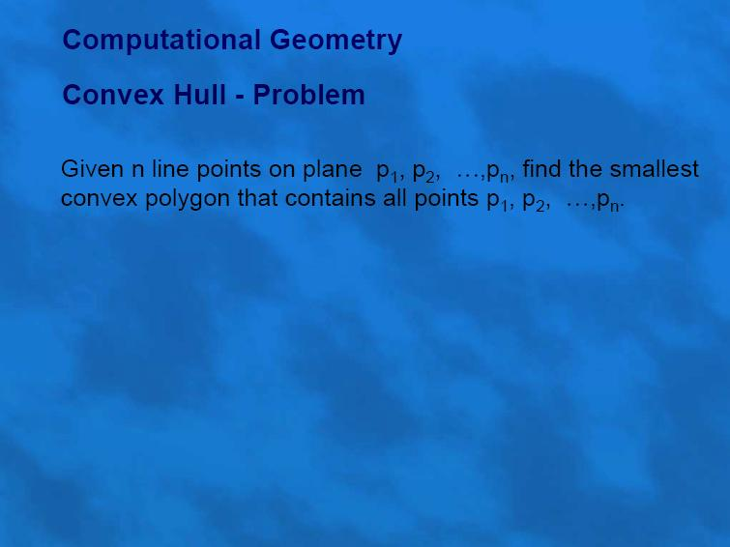

Slide 59
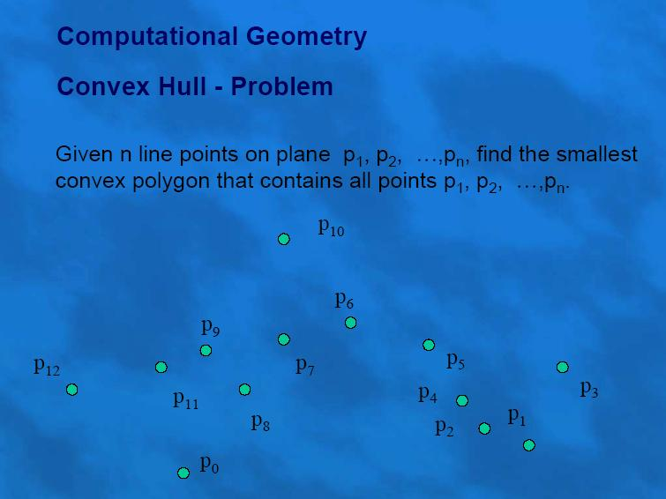

Slide 60
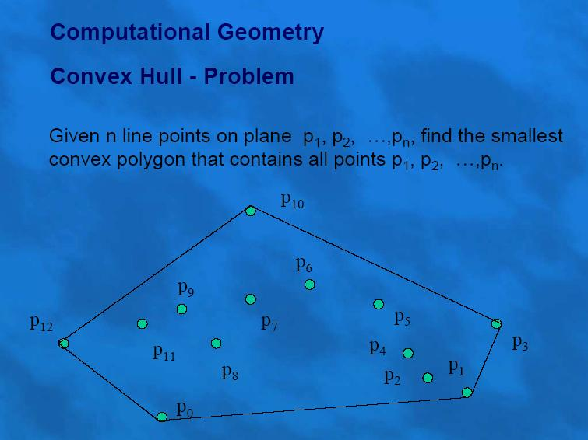

Slide 61
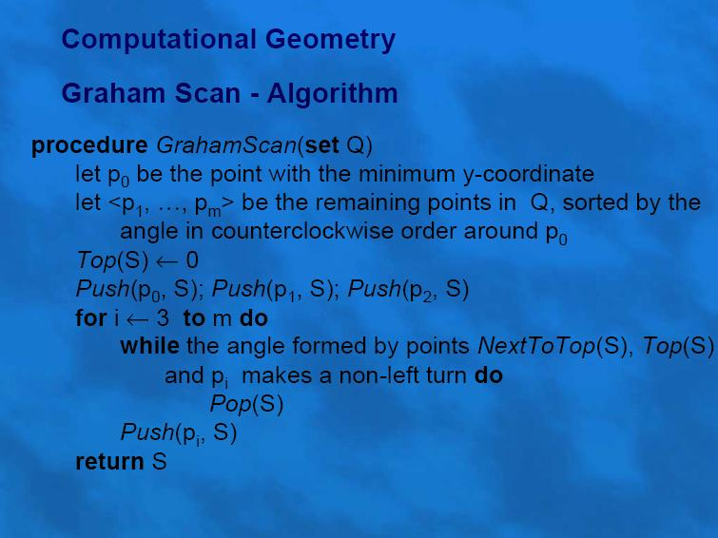

Slide 62
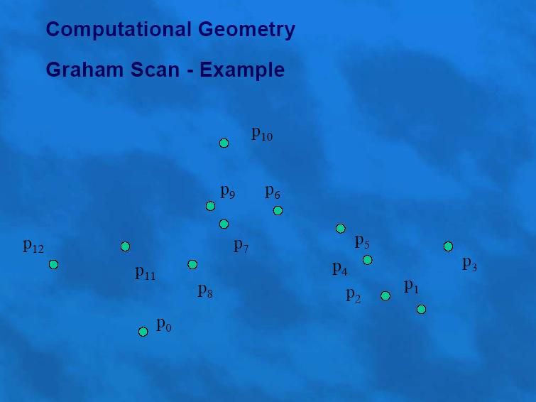

Slide 63
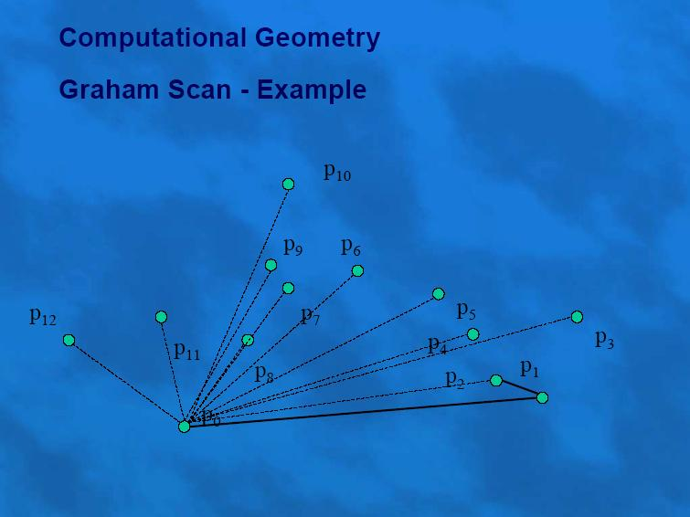

Slide 64


Slide 65
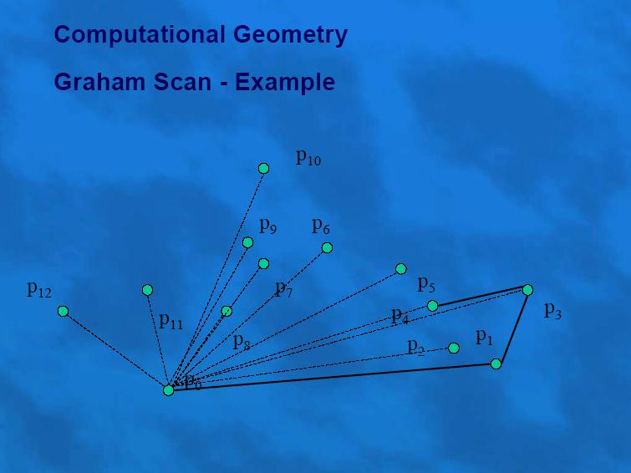

Slide 66
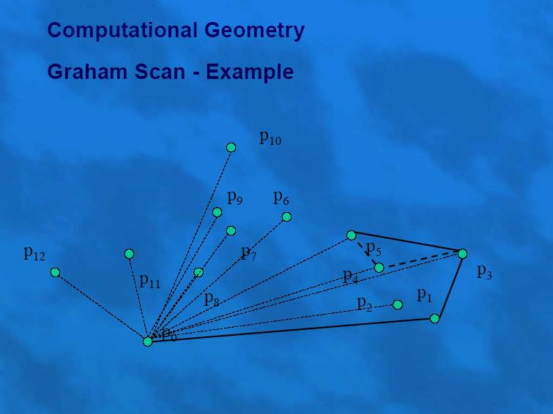

Slide 67


Slide 68
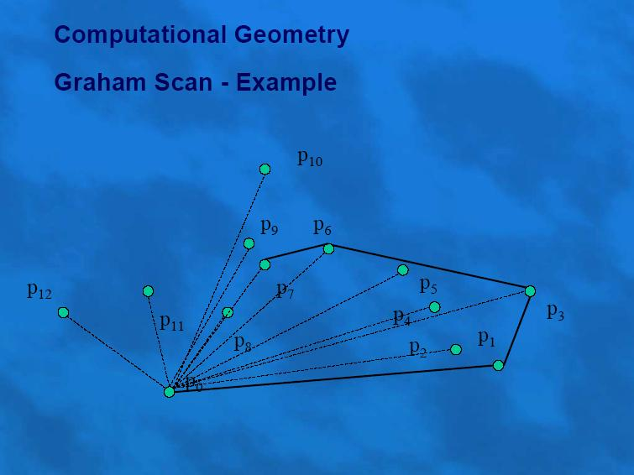

Slide 69
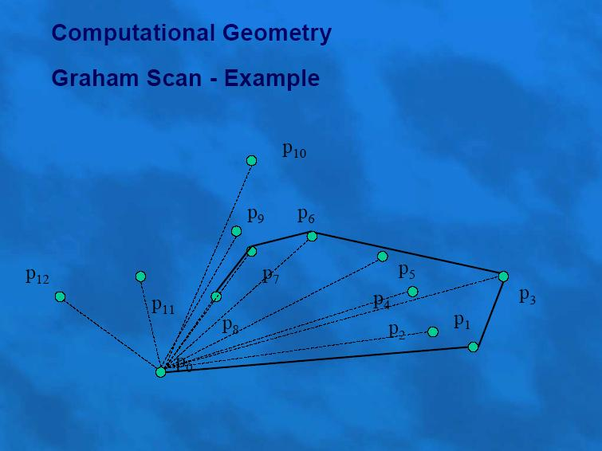

Slide 70
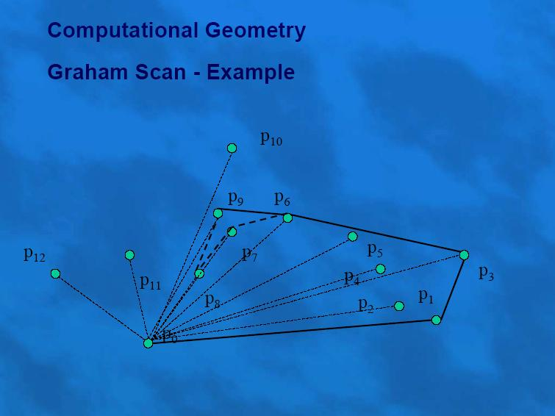

Slide 71
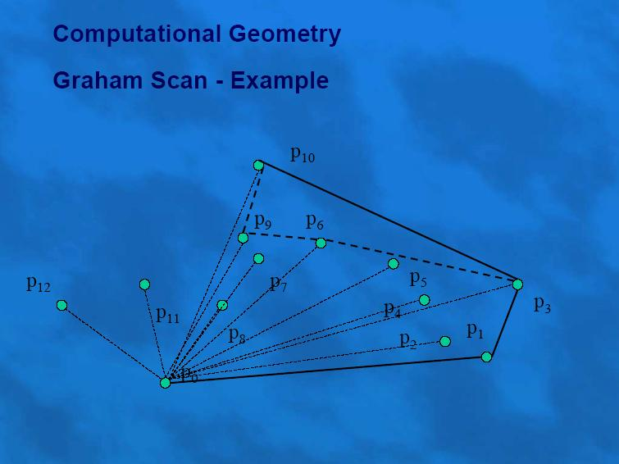

Slide 72
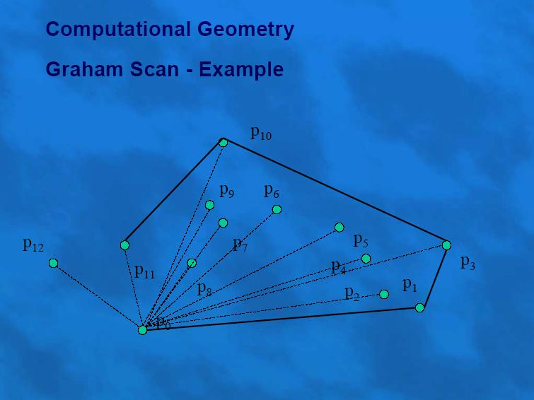

Slide 73
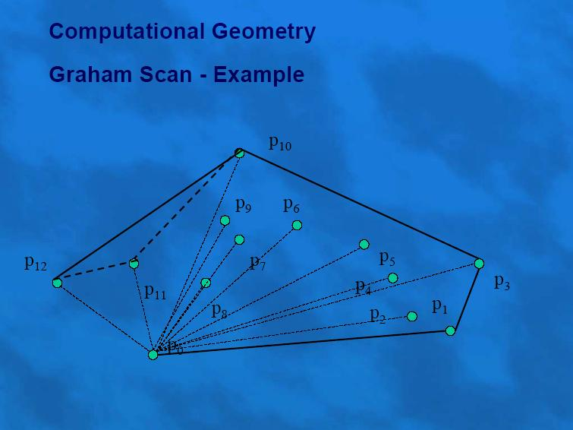

Slide 74


Slide 76
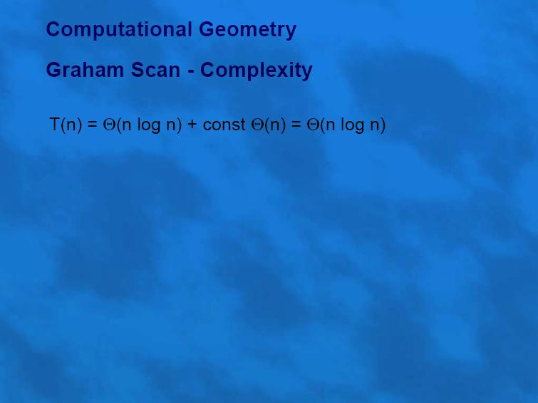

Slide 77


Slide 78


Slide 79
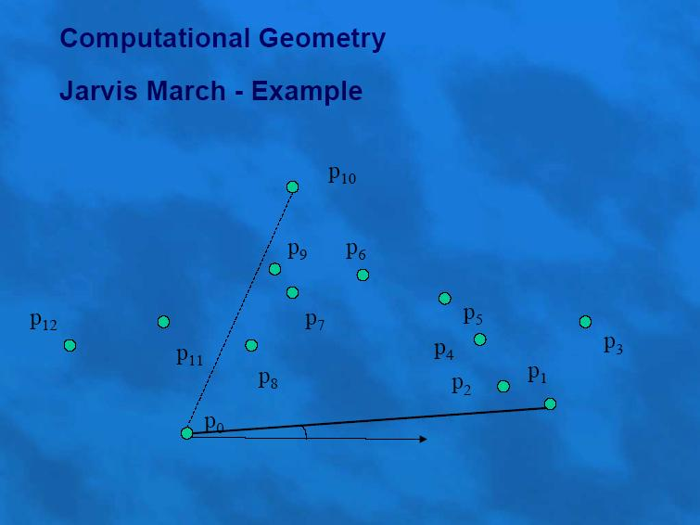

Slide 80
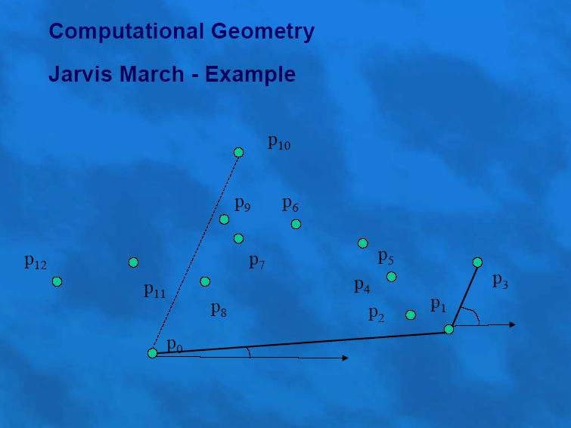

Slide 81
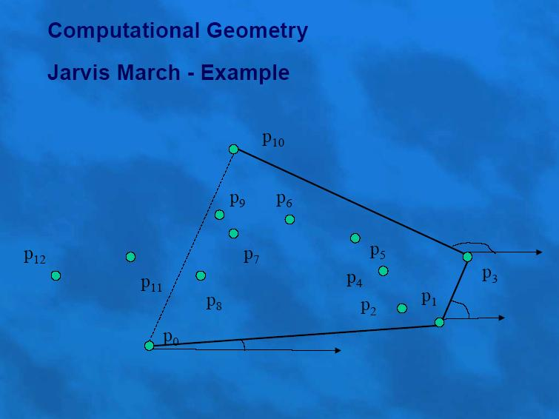

Slide 82
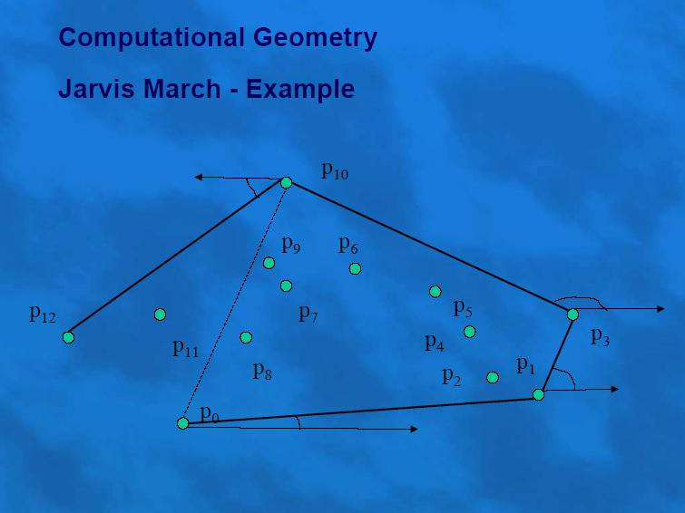

Slide 83
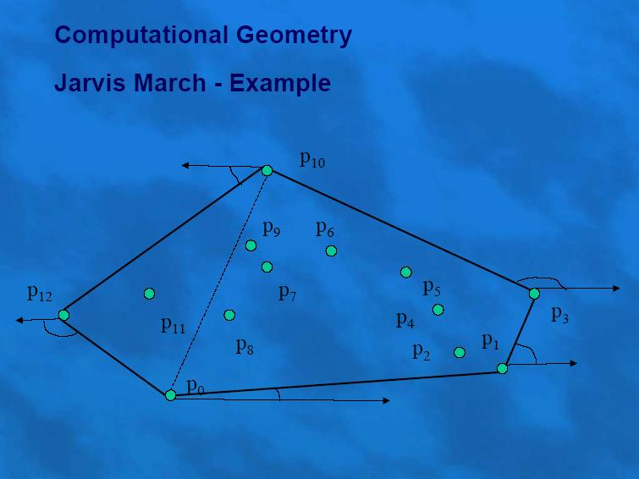

Slide 84
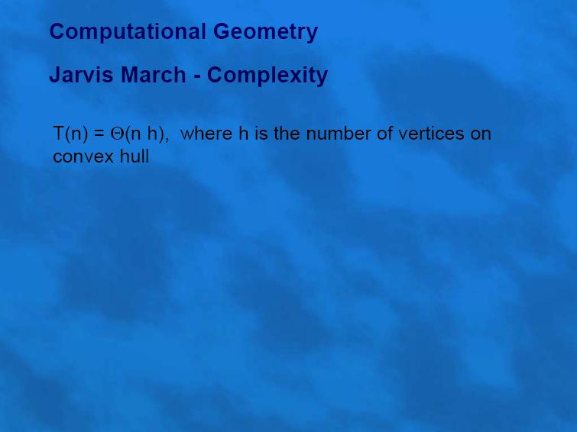

Slide 85
凸包模板：
//xiaoxia版
#include <stdio.h>
#include <math.h>
#include <stdlib.h>
typedef struct
{
double x;
double y;
}POINT;
POINT result[102]; //保存凸包上的点
POINT a[102];
int n,top;
double Distance(POINT p1,POINT p2) //两点间的距离
{
return sqrt((p1.x-p2.x)*(p1.x-p2.x)+(p1.y-p2.y)*(p1.y-p2.y));
}
double Multiply(POINT p1,POINT p2,POINT p3) //叉积
{
return ((p2.x-p1.x)*(p3.y-p1.y)-(p2.y-p1.y)*(p3.x-p1.x));
}
int Compare(const void *p1,const void *p2)
{
POINT *p3,*p4;
double m;
p3=(POINT *)p1;
p4=(POINT *)p2;
m=Multiply(a[0],*p3,*p4) ;
if(m<0) return 1;
else if(m==0&&(Distance(a[0],*p3)<Distance(a[0],*p4)))
return 1;
else return -1;
}
void Tubao()
{
int i;
result[0].x=a[0].x;
result[0].y=a[0].y;
result[1].x=a[1].x;
result[1].y=a[1].y;
result[2].x=a[2].x;
result[2].y=a[2].y;
top=2;
for(i=3;i<=n;i++)
{
while(Multiply(result[top-1],result[top],a[i])<=0)
top--;
result[top+1].x=a[i].x;
result[top+1].y=a[i].y;
top++;
}
}
int main()
{
int i,p;
double px,py,len,temp;
while(scanf("%d",&n)!=EOF,n)
{
for(i=0;i<n;i++)
scanf("%lf%lf",&a[i].x,&a[i].y);
if(n==1)
{
printf("0.00\n");
continue;
}
else if(n==2)
{
printf("%.2lf\n",Distance(a[0],a[1]));
continue;
}
py=-1;
for(i=0;i<n;i++)
{
if(py==-1 || a[i].y<py)
{
px=a[i].x;
py=a[i].y;
p=i;
}
else if(a[i].y==py && a[i].x<px)
{
px=a[i].x;
py=a[i].y;
p=i;
}
}
//swap(a[0],a[p])
temp=a[0].x;
a[0].x=a[p].x;
a[p].x=temp;
temp=a[0].y;
a[0].y=a[p].y;
a[p].y=temp;
qsort(&a[1],n-1,sizeof(double)*2,Compare);
a[n].x=a[0].x;
a[n].y=a[0].y;
Tubao();
len=0.0;
for(i=0;i<top;i++)
len=len+Distance(result[i],result[i+1]);
printf("%.2lf\n",len);
}
return 0;
}

Slide 86
凸包周长，凸包面积
其中包括求给定点凸包顶点，凸包周长，凸包面积，自然也包括一些几何公式如求给定点围成图形面积和叉积等。。。
#include <stdio.h>
#include <stdlib.h>
#include <math.h>
#include <conio.h>
#define N 200
#define inf 1e-6
typedef struct
{
double x;
double y;
}point;
point points[N]; //点集
point chs[N]; //栈
int sp; //栈顶指针
//计算两点之间距离
double dis(point a, point b)
{
return sqrt((a.x - b.x) * (a.x - b.x) * 1.0 + (a.y - b.y) * (a.y - b.y));
}
//通过矢量叉积求极角关系（p0p1）(p0p2)
//k > 0 ,p0p1在p0p2顺时针方向上
double multi(point p0, point p1, point p2)
{
return (p1.x - p0.x) * (p2.y - p0.y) - (p2.x - p0.x) * (p1.y - p0.y);
}
int cmp(const void *p, const void *q)
{
point a = *(point *)p;
point b = *(point *)q;
double k = multi(points[0], a, b);
if(k < -inf)
return 1;
else if(fabs(k) < inf && (dis(a, points[0]) - dis(b, points[0])) > inf) //两点在同一直线上的话，用最近的
return 1;
else return -1;
}
void convex_hull(int n)
{
int i, k, d;
double miny = points[0].y;
int index = 0;
for(i=1; i<n; i++) //找最左下顶点
{
if(points[i].y < miny) //找到y坐标最小的点
{
miny = points[i].y;
index = i;
}
else if(points[i].y == miny && points[i].x < points[index].x) //相同的话找到x最小的
{
index = i;
}
}
//把最左下顶点放到第一个
point temp;
temp = points[index];
points[index] = points[0];
points[0] = temp;
qsort(points+1, n-1, sizeof(points[0]), cmp); //p[1:n-1]按相对p[0]的极角从小到大排序
chs[0] = points[n-1];
chs[1] = points[0];
sp = 1;
k = 1;
while(k <= n-1)
{
double d = multi(chs[sp], chs[sp-1], points[k]);
if(d <= 0)
{
sp++;
chs[sp] = points[k];
k++;
}
else sp--;
}
}
int main()
{
int i, j, n;
double sum, area;
while(1)
{
scanf("%d", &n);
if(n==0)break;
for(i=0; i<n; i++)
scanf("%lf%lf", &points[i].x, &points[i].y);
convex_hull(n);
for(i=0; i<=sp; i++)
printf("(%.0f, %.0f)\n", chs[i].x, chs[i].y);
sum = 0.;
for(i=1; i<=sp; i++) //求周长
sum += dis(chs[i-1], chs[i]);
sum += dis(chs[0], chs[sp]);
printf("周长：%.4f\n", sum);
area = 0.;
for(i=1; i<sp; i++) //求面积
{
double k = multi(chs[0], chs[i], chs[i+1]); //三角形面积是向量叉积的1/2
area += k;
}
area = fabs(area) / 2;
printf("面积：%.4f\n", area);
}
return 0;
}

Slide 87
练习题目
计算几何：1086 1115 1147
凸包：1392 1255 1786 2202

